Slide 1
A Walk-based Model on Entity Graphs for Relation Extraction
Fenia Christopoulou, Makoto Miwa, Sophia Ananiadou
Presented by KuangJun

Slide 2
关系抽取简介

Slide 3
介 绍
定义: 给定一个句子 S 以及一对实体 e1 和 e2, 试图找到e1 和 e2之间存在的关系.
例如：
姚明和叶莉8月3日晚正式领取了结婚证书，并定于8月6日举办婚礼。
配偶
通过抽取非结构化文本中的实体关系，可以自动扩充知识库，对知识库的构建和
补全有重大意义

Slide 4
关系抽取任务
关系抽取任务可以分为两类：
开放关系抽取
不预先限定关系类别，直接从文本中抽取出结构化的文本关系
关系分类
预先规定好关系类别，将关系抽取转化为候选实体对的分类问题
Example:
“Bill Gates works at Microsoft Inc.”
Person-Affiliation(Bill Gates, Microsoft Inc)
关系分类任务,Person-Affiliation关系为事先
定义好的
Hudson was born in Hampstead, which is a suburb of London.
(Hudson, was born in, Hampstead)
(Hampstead, is a suburb of, London)
开放关系抽取任务，“was born in” 和 “is a suburb of” 都是直接从文本中抽取的

Slide 5
关系抽取方法分类
关系抽取
关系分类
开放关系抽取
基于规则的方法
有监督学习
半监督学习
远程监督学习
特征工程
核函数
深度学习
Multi-Instance
Attention

Slide 6
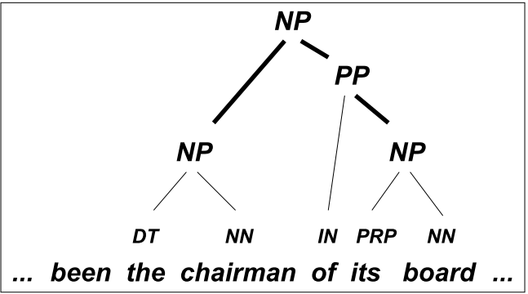
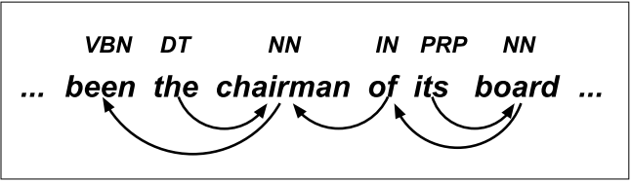
有监督学习的方法
基于特征工程的方法: 将句子的词法特征、句法特征、语义特征等映射到高维向量空间上，然后用分类模型进行分类
Words
Lexical
Entity Type
Overlap
Mention
Level
Features
Syntactic
Dependency
Tree
Parse Tree
Parse Tree
Semantic
Semantic
Information
Dependency Tree
Notes:
Words：实体对应的单词、Entity type实体类型、Overlap:两个实体之间的单词数或实体数、Mention Level:词的类型（命名实体、普通名词、代词

Slide 7
有监督学习的方法
基于核函数的方法: 不显式的提取特征，利用核函数计算两个对象之间的相似度，利用待预测目标和有标记数据之间的相似度预测关系。
句法树核
用两个结构之间的公共子结构的数目衡量它们之间的相似度
卷积核函数
字符串核
图形核
核函数
卷积树核函数
能有效捕捉结构化信息

Slide 8
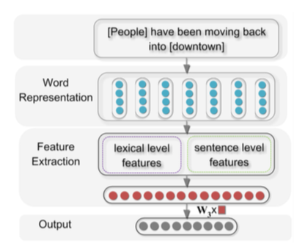
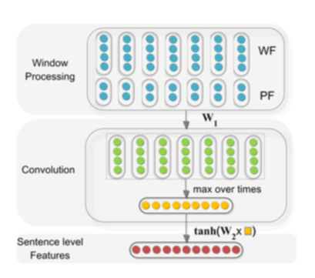
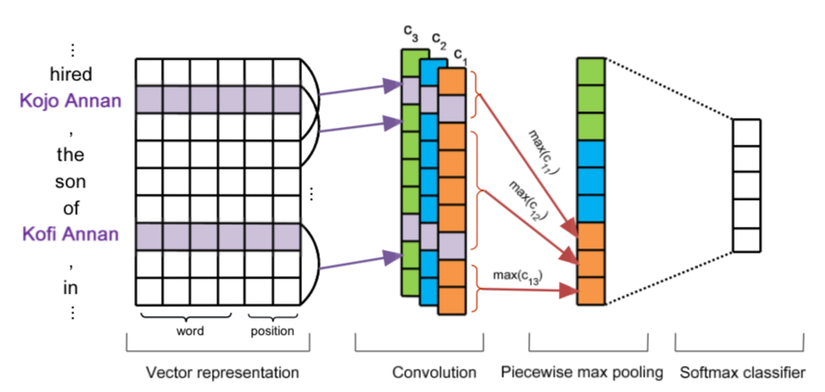
有监督学习的方法
基于深度学习的方法: 深度学习在很多应用场景下都表现突出，关系抽取任务也不例外，近年来绝大多数方法都是基于深度学习，比较经典的模型有CNN、PCCN等模型。
基于CNN的模型
基于PCNN的模型

Slide 9
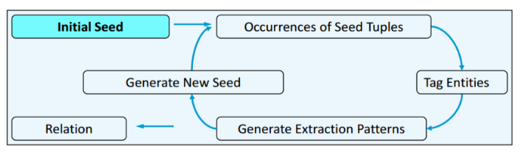
半监督学习方法
基于bootstrapping的方法: 为每种关系标注少量种子实体对，基于这些实体对在文本语料库中抽取相关的句子集合，然后抽取这些句子的pattern，以此循环迭代。
基于bootstrapping的关系抽取流程

Slide 10
远程监督思想
远程监督思想: 远程监督基于一个基本的假设：若一对实体存在某种关系，那么包含这对实体的所有句子都以某种方式表达该关系。因此，远程监督的主要思想就是将知识库中已知关系的实体对，与语料进行对齐，得到训练集。
远程监督存在的问题: 远程监督的假设过强，因为并非所有包含已知关系实体对的句子都表达了这种关系，所以存在大量噪音。
解决办法: 将具有相同实体对的句子组合成bag，从bag中选择最有可能表达该关系的句子(multi-instance learning)。或者使用句子级别的attention，赋予bag中不同句子不同的重要性。

Slide 11
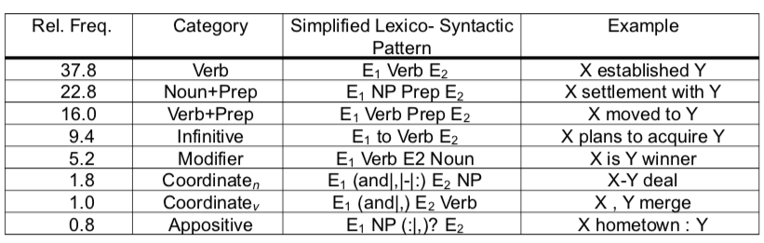
开放关系抽取
上述方法都属于封闭式抽取，即预先定义好关系类型，然后进行关系分类。
开放关系抽取不要求预先定义关系，而是直接从文本中抽取出关系，相比于封闭式抽取，更具泛化能力，但同时难度也更高。
开放关系抽取主要有基于规则的方法和基于标注模型的方法。基于规则的方法即人工构建规则，利用构建好的pattern抽取关系。
开放关系常见pattern

Slide 12
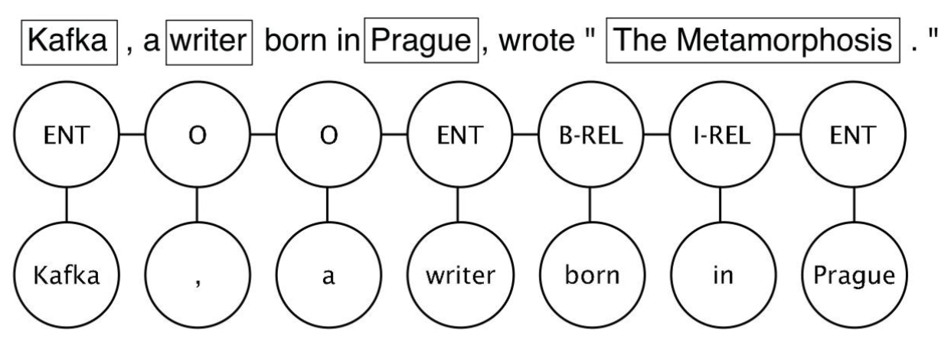
开放关系抽取
基于序列标注的方法：使用有标记的数据训练一个关系短语提取器，一般用序列标注模型进行关系短语提取 。对于目标实体对之间的词，使用训练好的关系短语提取器提取关系短语

Slide 13
Walk-based Model

Slide 14
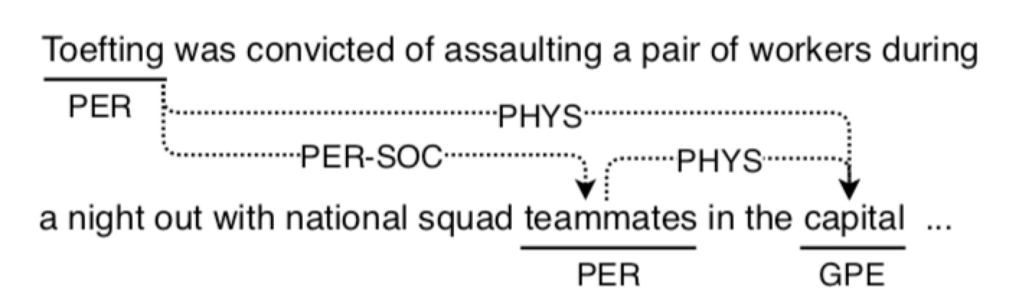
Motivation
绝大部分方法都把每个句子中的关系独立处理，即使该句子中有多种关系。然而，一般来说，一个句子会包含多个实体、多种关系。
实体之间的关系包含了很多隐含信息，因此对预测某一对实体之间的关系来说，利用其他实体对之间的关系信息可以提升算法效果，如何充分利用这些信息是一个值得研究的问题。
将实体和关系构成一张图，用节点表示实体，边表示关系。通过挖掘两个实体之间路径，可以得到很多有用的信息。
Notes:
PER-SOC:人物社交关系 PHYS:Phisicals ，例如located等

Slide 15
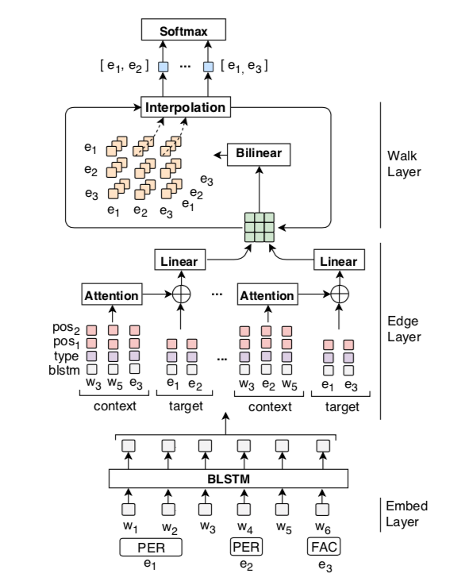
Framework

Slide 16
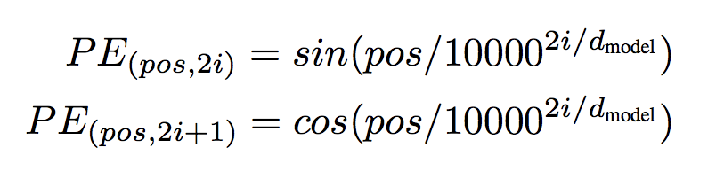
Embedding Layer
将句子embedding成向量，每个词的表示包含3个部分， 维的向量表示词本身的embedding, 维的向量表示单词的语义类型， 维的向量表示单词与实体的相对位置。
$$n_{w}$$
$$n_{t}$$
$$n_{p}$$
Position Embedding:
方法1: 随机初始化位置向量，将位置向量作为参数训练
方法2: 使用google论文《attention is all you need》中的方法，直接计算出位置向量

Slide 17
BLSTM Layer
将序列用Bidirectional LSTM编码，将前向LSTM和后向LSTM的结果拼接得到
$$e_{t}=[\overset{→}{h_{t}};\overset{←}{h_{t}}]$$

Slide 18
Edge Representation Layer
将上一层编码得到的向量表示两个部分：目标实体对和目标实体对的上下文
目标实体对：一个实体可能包含多个单词，则将这些单词经BLSTM编码后的结果求平均。
目标实体对的表示由以下3个部分组成：BLSTM编码 , 实体类型 ，和实体的相对位
置 。因此，最后得到的目标实体对的表示为
目标实体对的上下文：上下文的单词表示由以下部分组成: BLSTM的编码 ，单词的语义
类型 ，以及单词与两个实体的相对位置 ， 。因此对于目标实体i,j，其对应的上下文
表示为
$$e_{i}$$
$$t_{i}$$
$$p_{ij}$$
$$v_{i}=[e_{i};t_{i};p_{ij}]$$
$$v_{j}=[e_{j};t_{j};p_{ji}]$$
$$e_{z}$$
$$t_{z}$$
$$p_{zj}$$
$$p_{zi}$$
$$v_{ijz}=[e_{z};t_{z};p_{zi},p_{zj}]$$

Slide 19
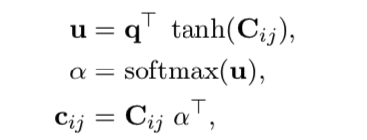
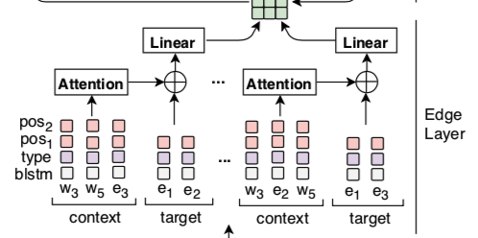

Edge Representation Layer
不同的特征对关系提取效果的重要程度不同，因此在得到上下文的表示之后，使用一个attention层计算
不同维度的向量重要性。
其中 是目标实体对i,j的上下文表示，维度为 , 其中 , q是attention向量，
是attention之后的上下文表示。
$$C_{ij}$$
$$R^{n_{d}}$$
$$n_{d}=n_{e}+n_{t}+2n_{p}$$
$$c_{ij}$$
最后，将目标实体对i,j和其上下文的表示拼接起来，再用一个全连接层降维，得到最终的表示
Notes:
PER-SOC:人物社交关系 PHYS:Phisicals ，例如located等

Slide 20
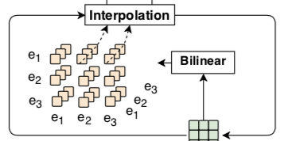
Walk Aggregation Layer
本模型的主要特点，是其可以利用两个目标实体对中间的间接关系，也就是图上的两个节点之间的路径。
之前得到了直接相连的两个实体构成的边的表示 ，这一层设法得到两个实体之间n步以内路径的表示。
$$V_{ij}^{(1)}$$
该层分为两个步骤:walk construction 和 walk aggregation。通过这两个步骤，得到步长为 的路径的向
量表示 。
$$λ$$
Notes:
PER-SOC:人物社交关系 PHYS:Phisicals ，例如located等

Slide 21


Walk Aggregation Layer
Walk Construction组合2条连续的边，使用如下公式将两条边的表示进行融合。
其中， 表示实体i到j的长度为 的边的表示， 表示向量逐元素相乘, 为 sigmoid函数
$$v_{ik}^{(λ)}$$
$$λ$$
$$⊙$$
$$σ$$
Walk Aggregation则是将构建好的walk的表示进行聚合，使用如下线性公式将步长为 的walk聚合成
步长为 的walk。
$$λ$$
$$2λ$$
Notes:
PER-SOC:人物社交关系 PHYS:Phisicals ，例如located等

Slide 22
Experiments

Slide 23
Experiments
数据集为ACE 2005关系抽取任务数据集，包括7种实体类型和6种关系
PER(person)
ORG(organization)
LOC(location)
GPE(geopolitical entity)
FAC
(facility)
VEH
(vehicle)
WEA
(weapon)
Notes:
PER-SOC:人物社交关系 PHYS:Phisicals ，例如located等

Slide 24
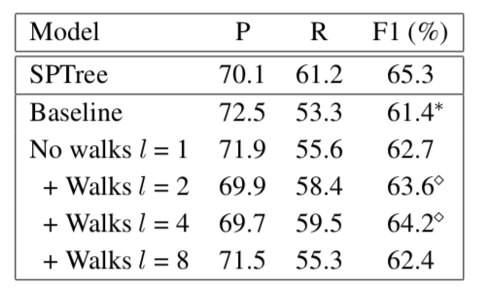
Experiments
Without attention
Baseline是只使用目标实体对，不使用attention的结果。可以看出使用attention之后F1-score上升
了1.3%。步长l=4时，F1-score最高。
Notes:
PER-SOC:人物社交关系 PHYS:Phisicals ，例如located等

Slide 25
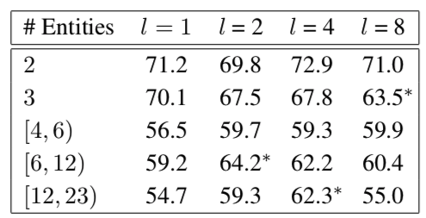
Experiments
探究句子中实体的个数对最优步长的影响，发现档实体个数多时，最优步长越长。
Notes:
PER-SOC:人物社交关系 PHYS:Phisicals ，例如located等

Slide 26
Contributions

Slide 27
Contributions
一般的方法每次只考虑一个句子的一对实体，忽略了同一句子里不同实体对之间隐含的相互作用。本文使用基于图的模型，对不同实体对之间的相互作用建模，具有启发意义。
其他的一些基于图的方法，依赖于预先定义好关系的实体对，目前对于大多数问题来说，很难找到合适的知识图谱来提供相应的支持。本文只利用同一句子中的实体构造图，然后根据实体之间的路径建模。
Notes:
PER-SOC:人物社交关系 PHYS:Phisicals ，例如located等

Slide 28
总结
优点：
考虑一个句子中不同关系之间的相互影响，并用图进行建模，想法比较新颖，具有一定的启发意义。
除了word embedding之外，没有使用任何外部NLP工具，减少了误差传播。
不足 ：
模型的效果并没有超过现有的state-of-the-art算法
中间的一些处理比较随意，例如对于所有的关系都使用同一个attention向量。在walk construction和walk aggregation的处理上也比较简单，可能没有充分利用不同关系之间的相互影响
Notes:
PER-SOC:人物社交关系 PHYS:Phisicals ，例如located等

